Slide 1

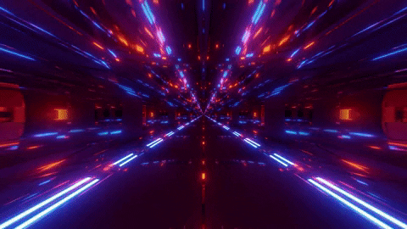

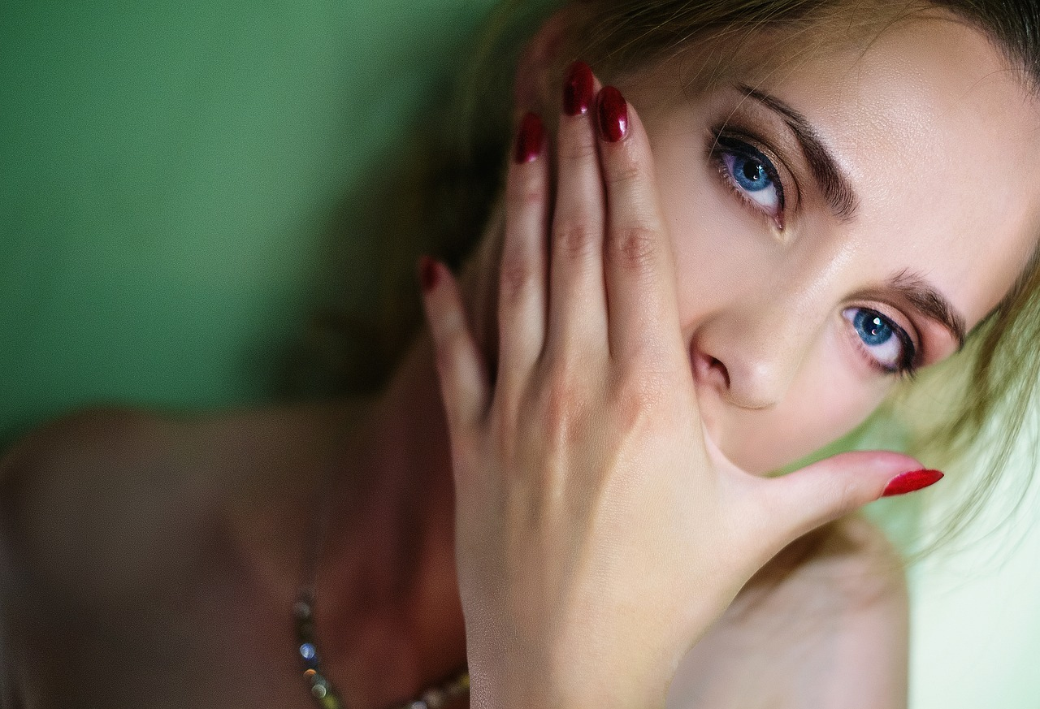
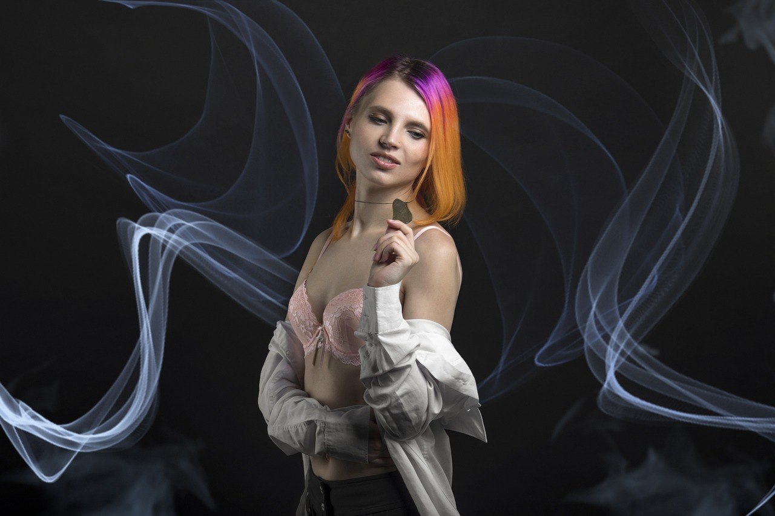


Sólo sé que, al marcharte,
escribiste en las lágrimas
un nombre, un tiempo, una frontera.
Y que a mí me dejaste en la memoria
el ansia inagotable del deseo,
el espejismo estéril
de la esperanza y del abrazo.
Viaje a la soledad
Ya no sé si los besos
que olían a jazmín
y a lluvia remansada
destilaban azúcar o delirio.
Sólo sé que eran brotes
del alba, tintineos de la luz
en primaveras
recién amanecidas.
Ya no sé si los labios
eran pozos de sed o
territorios de luna y de belleza.
Tampoco estoy seguro
de que un beso de amor
sea en sí mismo una victoria.
Pero te quiero, amor, aunque la vida
me pague con tormentas
de atronadora soledad.
Jrvg
jrvallegomez@outlook.es

Slide 2







¿Te ha gustado?
Puedes ver más entrando
Aquí
Además puedes recibir powerpoints en tu correo electrónico suscribiéndote aquí:
…

